Slide 1
Bypass Gástrico
RYGB, ROUX-EN-Y

Slide 2
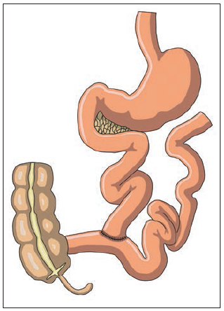
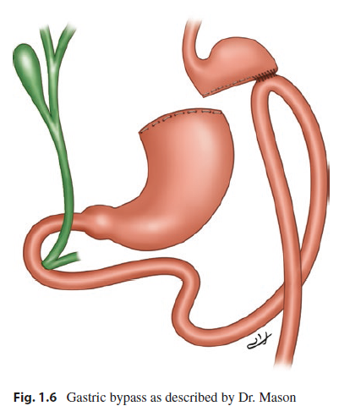
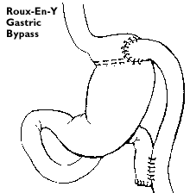
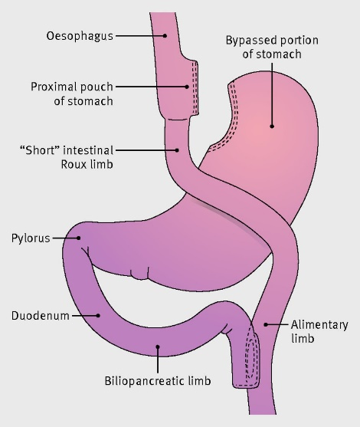
1963 – Payne & DeWind
1967 - Mason
1994 - Wittgrove
Bypass Yeyuno-ileal
Gastro yeyuno
anastomosis “loop”
Bypass gástrico Y-de-Roux LAP.

Slide 3
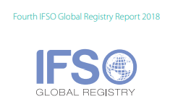
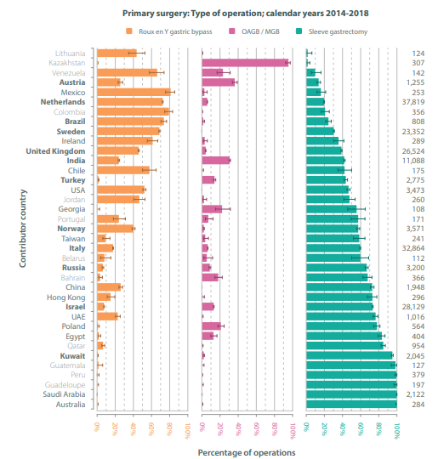
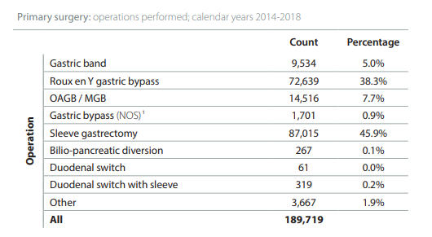
Bajo peso a largo plazo, disminución de morbilidad y mortalidad
Mortalidad (30 d) 0.17%

Slide 4
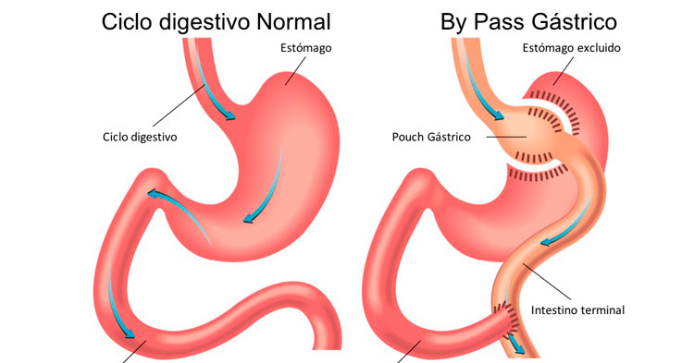
Restrictivo
Disminución en ingesta
Cambio en transporte de nutrientes TGI
Restricción calórica
Cambios en la secreción hormonal
Bypass

Slide 5
Restricción
Hormonas gastrointestinales
Adipocinas
Ácidos biliares
Flora Intestinal

Slide 6
GRELINA
H.orexigénica
Estimula el apetito
Posterior RYGB, las concentraciones se encuentran bajas desde los primeros 30 minutos después de cirugía y hasta un año después.
Relacionado con tamaño de “pouch” ó longitud de asa biliopancreática
INCRETINAS
Aumentan secreción de insulina / Saciedad SNC
GLP-1, cel L, ileon
GIP;cel K, duodeno yeyuno
Incremento importante en los niveles posterior a RYGB y hasta 4 años después de cirugía
PYY
Inhibe apetito, secreción gástrica, función exócrina de pancreas y disminuye transito intestinal.
Después de RYGB, níveles post pandriales están aumentados.
Pico a las 52 semanas; efectos contra resistencia a la insulina y bajo peso continúan.
LEPTINA
ADIPONECTINA
Relación directa con cantidad de grasa corporal.
Niveles bajos posterior a cirugía RYGB. (asociado a medidas antropométricas)
En obesidad, niveles disminuidos.
Posterior a RYGB, concentraciones altas relacionado con sensibilidad a insulina.
Saliba, J., Wattacheril, J., & Abumrad, N. N. (2009). Endocrine and metabolic response to gastric bypass. Current opinion in clinical nutrition and metabolic care, 12(5), 515–521. https://doi.org/10.1097/MCO.0b013e32832e1b14

Slide 7
EFECTO CONTRA DIABETES TIPO 2?
HINDGUT THEORY
INTESTINO DISTAL
Efecto incretínico es el mecanismo de acción más conocido de la cirugía metabólica
La rápida llegada de los alimentos al intestino distal promueve un aumento en la secreción de incretinas.
FOREGUT THEORY
INTESTINO PROXIMAL
“Antiincretinas”, péptidos con efecto antagónico de las incretinas
Sobreproducción de “antiincretinas” (en duodeno) podría estimular los factores causantes de Diabetes tipo 2.
Teoría: Exlusión duodenal para controlar el efecto “antiincretina”.
Rubino F, Marescaux J. Effect of duodenal-jejunal exclusion in a non-obese animal model of type 2 diabetes: a new perspective for an old disease. Ann Surg. 2004;239:1–11
Rubino F, Forgione A, Cummings DE, Vix M, Gnuli D, Mingrone G, et al. The mechanism of diabetes control after gastrointestinal bypass surgery reveals a role of the proximal small intestine in the pathophysiology of type 2 diabetes. Ann Surg. 2006;244:741–9.

Slide 8
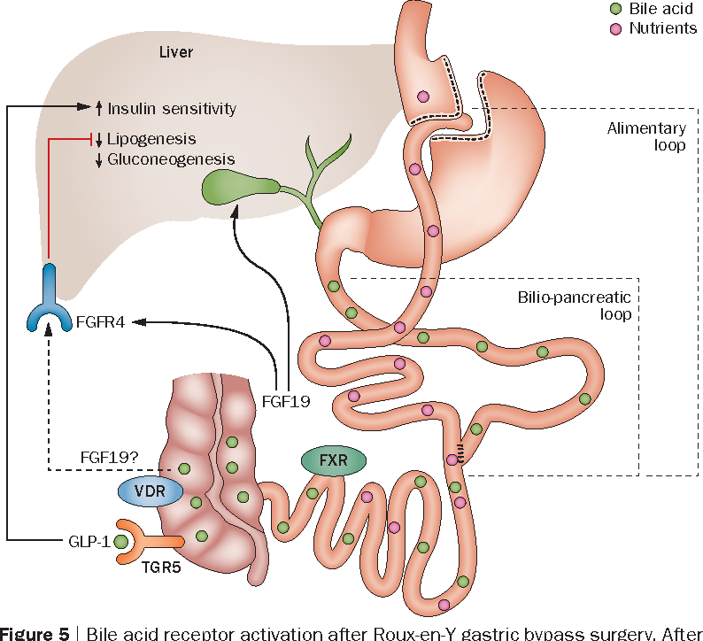
Las técnicas que promueven la derivación biliar, suelen tener mejor respuesta metabólica que las técnicas únicamente restrictivas.
Reabsorción de ác. biliares para circulación enterohepática
La alteración del flujo intestinal modifica la reabsorción de ácidos biliares, aumentando ácidos biliares en la circulación.
Acidos biliares séricos suprimen la gluconeogenesis hepática → Aumento en la circulación, disminuye glicemia.
A través de TGR5, ácidos biliares séricos inducen la secreción de incretinas
Zubiaga, L.et al. Importancia del tracto gastrointestinal en la diabetes de tipo 2. La cirugía metabólica es más que incretinas. CIR ESP.(2018):96(9):537-545

Slide 9
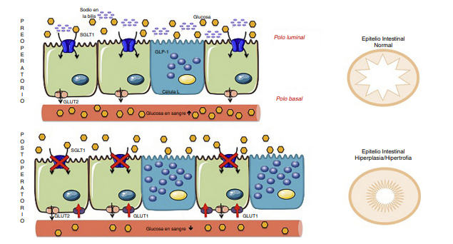
(Baud)
Alteración de la absorción de glucosa en la luz intestinal por cambios en el flujo biliar, rico en sodio.
SGLT1 (cotransportador Sodio-Glucosa tipo 1) Dos iones de sodio condicionan el paso de una molecula de glucosa al enterocito.
Exlusión de bilis en una parte de intestino, supone una baja actividad de SGLT1 y, por ende, una disminución en la absorción de glucosa.
Mecanismos de compensación hacia SGLT1:
Hiperplasia/hipertrofia intestinal
Activación GLUT1
Baud G, Daoudi M, Hubert T, Raverdy V, Pigeyre M, Hervieux E, et al. Bile diversion in roux-en-Y gastric bypass modulates sodium-dependent glucose intestinal uptake. Cell Metab. 2016;23:547–53.

Slide 10
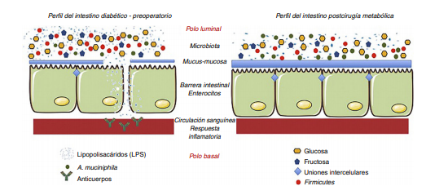
Tipo de microbiota intestinal viene determinado por el tipo de nutrientes ingeridos.
Al cambiar la anatomía del tracto gastrointestinal, cambia la calidad y cantidad de los nutrientes.
ENDOTOXEMIA METABOLICA INTERNA.
Estado inflamatorio crónico que induce la resistencia a la insulina.
Bacteroidetes/ Firmicotes (lipopolisacaridos), favorecen inflamación.
Akkremansia municiphilia (A. municiphilia)
Relación inversa entre colonización de esta bacteria y efecto inflamatorio en personas son obesidad y diabetes.
Posterior a cirugía, incrementa el espesor de moco y los niveles de inflamación disminuyen.
Estudios: al suministrar esta bacteria en obesos y diabeticos, recuperan la integridad de la barrera intestinal y mejoran su perfil metabólicos
Cox AJ, West NP, Cripps AW. Obesity, inflammation, and the gut microbiota. Lancet Diabetes Endocrinol. 2015;3:207– 15.
Zubiaga, L.et al. Importancia del tracto gastrointestinal en la diabetes de tipo 2. La cirugía metabólica es más que incretinas. CIR ESP.(2018):96(9):537-545

Slide 11
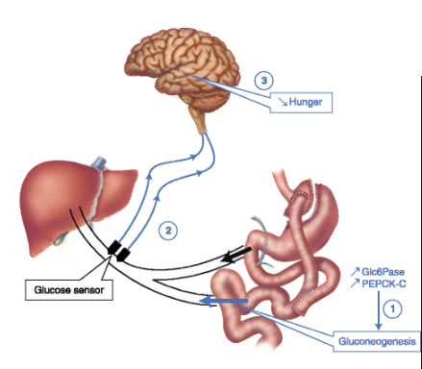
GLUCONEOGENESIS INTESTINAL
Proceso poco conocido
G6P-asa (glucosa-6-fosfato- sintetasa)
PEPCK (fosfoenolpiruvato carbokinasa)
Posterior a la alteración quirúrgica del tracto gastrointestinal, se ha observado una elevación de ambas enzimas en yeyuno e ileon.
La liberación de glucosa intestinal altera las señales reguladoras de la gluconeogenesis hepática.
. Troy S, Soty M, Ribeiro L, Laval L, Migrenne SP, Fioramonti X, et al. Intestinal gluconeogenesis is a key factor for early metabolic changes after gastric bypass but not after gastric lap-band in mice. Cell Metabolism. 2008;8:201–11
Zubiaga, L.et al. Importancia del tracto gastrointestinal en la diabetes de tipo 2. La cirugía metabólica es más que incretinas. CIR ESP.(2018):96(9):537-545

Slide 12
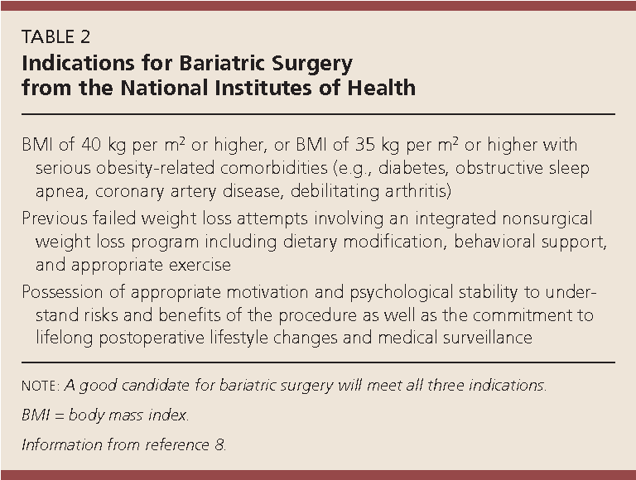
Equipo Multidisciplinario
Nutrición
Psicología
DM / SAHOS
Endoscopía
Anestesiología

Slide 13
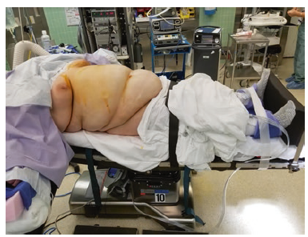
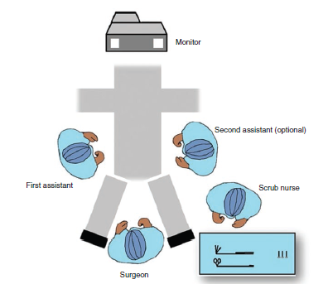
Fowler (reverse Trendelenburg)
Visualización union gastroesofágica
Medidas antitrombóticas
Posición Lloyd-Davies
higa,k.(2015).laparoscopic gastric bypass:technique and outcomes. Nguyen et al. (eds.), The ASMBS Textbook of Bariatric Surgery: Volume 1: Bariatric Surgery, (pp.183-191). Springer. https://doi.org/10.1007/978-3-319-93545-4_9

Slide 14
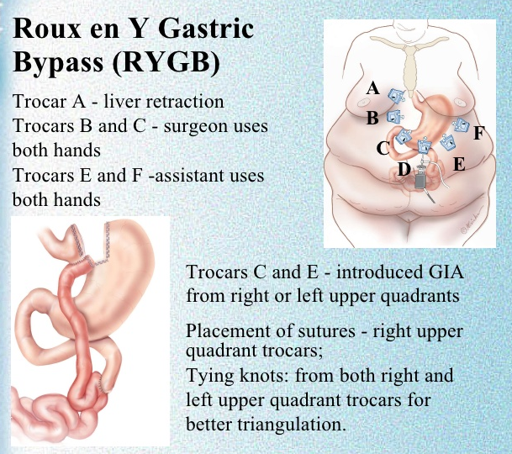
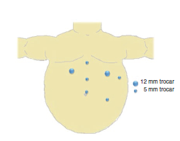
Tamaño de hígado
higa,k.(2015).laparoscopic gastric bypass:technique and outcomes. Nguyen et al. (eds.), The ASMBS Textbook of Bariatric Surgery: Volume 1: Bariatric Surgery, (pp.183-191). Springer. https://doi.org/10.1007/978-3-319-93545-4_9

Slide 15
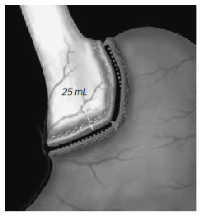
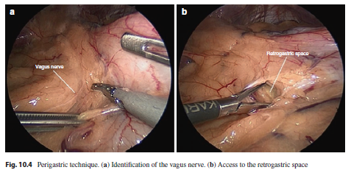
1. “Pouch” gástrico
“Pouch” gástrico entre 25-30 cc
5 cm de la unión gastroesofágica; entre ligamento gastrohepático y curvatura menor; hasta alcanzar omento menor
5 cm de la unión gastroesofágica
Disección posterior. Aislamiento total de pouch para evitar formación de fistula gastro-gástrica
higa,k.(2015).laparoscopic gastric bypass:technique and outcomes. Nguyen et al. (eds.), The ASMBS Textbook of Bariatric Surgery: Volume 1: Bariatric Surgery, (pp.183-191). Springer. https://doi.org/10.1007/978-3-319-93545-4_9

Slide 16
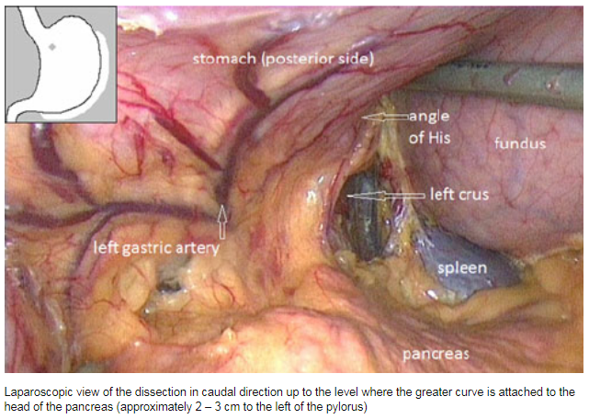
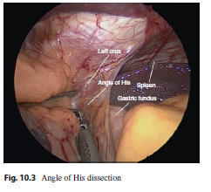
Disección del pilar izquierdo. (estómago libre)
Sitios potenciales de lesión al crear el reservorio. Lesión de la arteria esplénica, lesión del bazo y lesión de esófago
higa,k.(2015).laparoscopic gastric bypass:technique and outcomes. Nguyen et al. (eds.), The ASMBS Textbook of Bariatric Surgery: Volume 1: Bariatric Surgery, (pp.183-191). Springer. https://doi.org/10.1007/978-3-319-93545-4_9

Slide 17
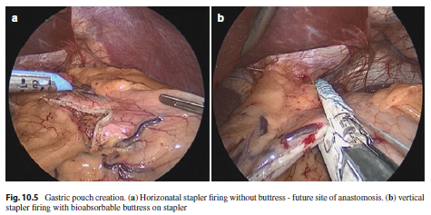
Con sonda orogástrica de calibración
Engrapado horizontal y después vertical hacia al ángulo de His
Cuidado de NO crear un “pouch” en forma de K → más grande con riesgo de dehiscencia de la línea de grapado debido a isquemia.
higa,k.(2015).laparoscopic gastric bypass:technique and outcomes. Nguyen et al. (eds.), The ASMBS Textbook of Bariatric Surgery: Volume 1: Bariatric Surgery, (pp.183-191). Springer. https://doi.org/10.1007/978-3-319-93545-4_9

Slide 18
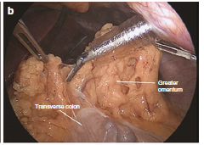
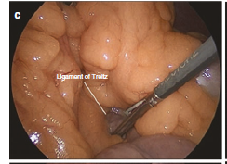
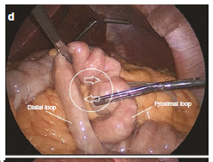
2. Bypass
División de omento mayor para disminuir tensón
Identificar Lig. de Treitz. 100 cm (dirección manecillas del reloj), corte con engrapadora lineal
higa,k.(2015).laparoscopic gastric bypass:technique and outcomes. Nguyen et al. (eds.), The ASMBS Textbook of Bariatric Surgery: Volume 1: Bariatric Surgery, (pp.183-191). Springer. https://doi.org/10.1007/978-3-319-93545-4_9

Slide 19
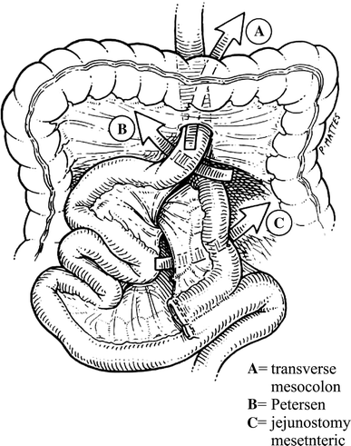
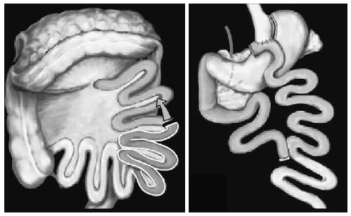
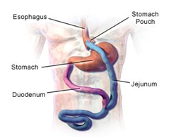
De forma antecólica, se disminuye riesgo de hernia interna; require mayor longitud.
De forma retrocólica, si hay dificil manipulación Tres sitios probables de hernia interna: espacio yeyunoyeyunostomía, mesocolon y espacio de Petersen.
Asa alimentaria
El extremo distal se asciende al reservorio gástrico en posición antecólica o retrocólica retrogástrica y se realiza una gastroyeyunoanastomosis latero-lateral con engrapadora lineal.
Asa biliopancreática
higa,k.(2015).laparoscopic gastric bypass:technique and outcomes. Nguyen et al. (eds.), The ASMBS Textbook of Bariatric Surgery: Volume 1: Bariatric Surgery, (pp.183-191). Springer. https://doi.org/10.1007/978-3-319-93545-4_9

Slide 20
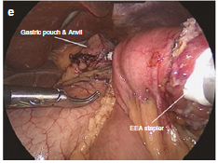
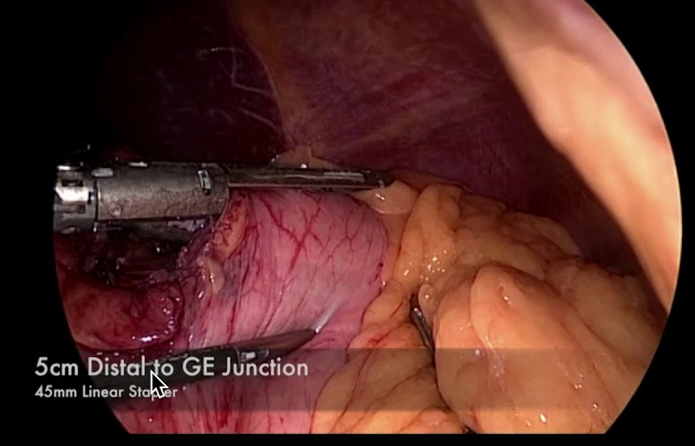
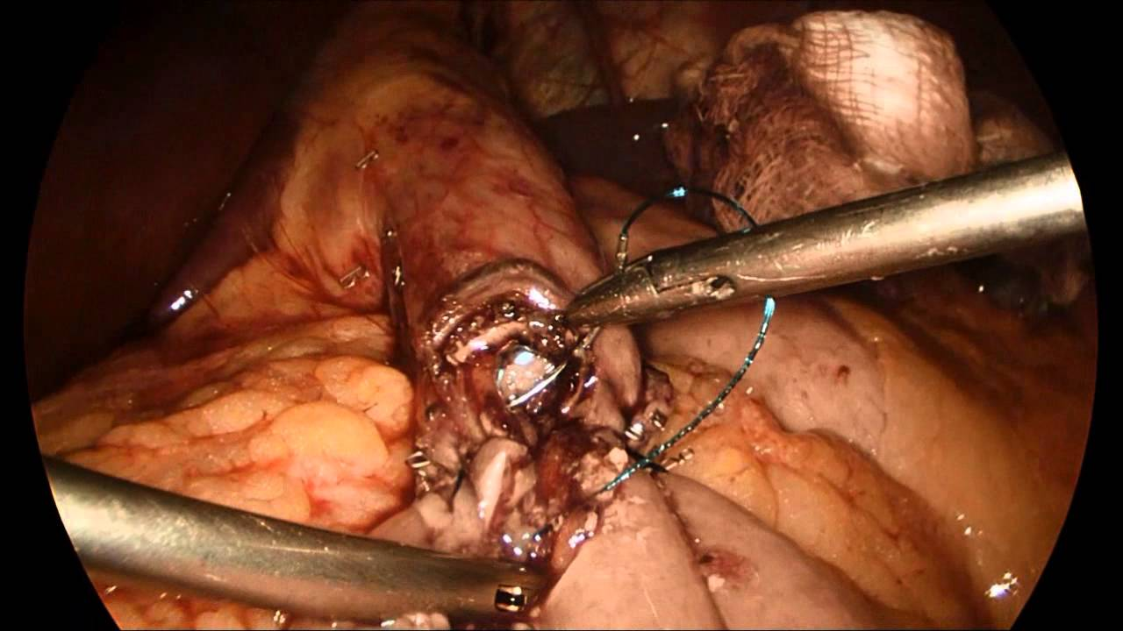
GASTRO-YEYUNO ANASTOMOSIS
ENGRAPADORA CIRCULAR
ENGRAPADORA LINEAL
SUTURA MANUAL
Wittgrove & Clarke
(original)
21 mm , paso oral de anvil
Modificación: gastrotomía
Anastomosis latero-lateral
Cierre manual mínimo
Sutura absorbable 3-0
higa,k.(2015).laparoscopic gastric bypass:technique and outcomes. Nguyen et al. (eds.), The ASMBS Textbook of Bariatric Surgery: Volume 1: Bariatric Surgery, (pp.183-191). Springer. https://doi.org/10.1007/978-3-319-93545-4_9

Slide 21
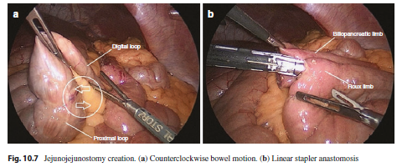
3.Yeyunoyeyuno anastomosis
Anastomosis latero-lateral
150 cm en dirección contraria a las manecillas del reloj.
Apertura para colocación de engrapadora lineal en asa proximal y distal. Cierre manual con sutura absorbible 2-0.
higa,k.(2015).laparoscopic gastric bypass:technique and outcomes. Nguyen et al. (eds.), The ASMBS Textbook of Bariatric Surgery: Volume 1: Bariatric Surgery, (pp.183-191). Springer. https://doi.org/10.1007/978-3-319-93545-4_9

Slide 22
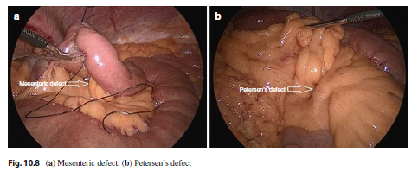
4. Cierre defectos mesentéricos
Prueba para fugas (?)
Sutura no-absorbable 2-0
Incidencia hernia interna 1%
higa,k.(2015).laparoscopic gastric bypass:technique and outcomes. Nguyen et al. (eds.), The ASMBS Textbook of Bariatric Surgery: Volume 1: Bariatric Surgery, (pp.183-191). Springer. https://doi.org/10.1007/978-3-319-93545-4_9

Slide 23
Longitud de asas

Slide 24
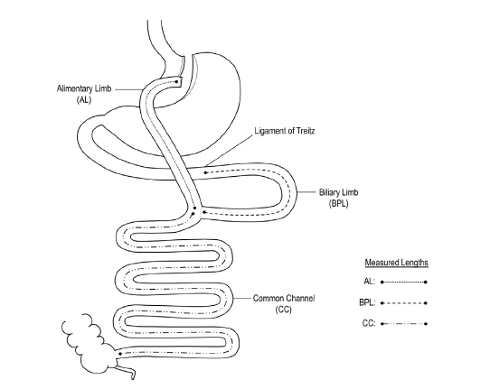
Actualmente, no hay consenso sobre las longitud de asas en el bypass gástrico, que se caracteriza por tener un canal común largo.
Asas <200 cm, sin medir el canal común. Asa alimentaria 100-150 cm Asa biliopancreática 50-120 cm
Asa BP, pérdida completa de su capacidad de absorción
Asa AL, absorción de pocos nutrientes
Longitud de asas determina capacidad de absorción y pérdida de peso a alcanzar así como resolución de comorbilidades y deficiencias nutricionales
higa,k.(2015).laparoscopic gastric bypass:technique and outcomes. Nguyen et al. (eds.), The ASMBS Textbook of Bariatric Surgery: Volume 1: Bariatric Surgery, (pp.183-191). Springer. https://doi.org/10.1007/978-3-319-93545-4_9

Slide 25
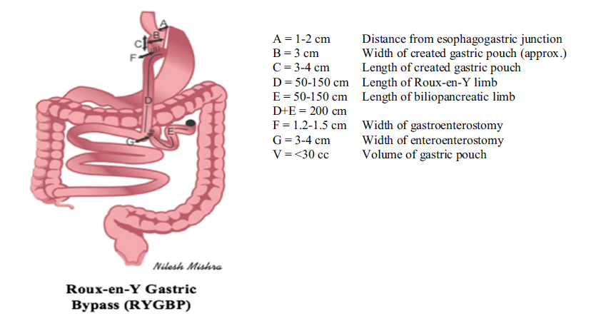
ASA BILIOPANCREATICA
50-120 cm
Reflujo con asa <60 cm
Madan AK, Harper JL, Tichansky DS. Techniques of laparoscopic
gastric bypass: on-line survey of American Society for Bariatric
Surgery practicing surgeons. Surg Obes Relat Dis. 2008;4:166–72.
Ahmed B, King WC, Gourash W, et al. Proximal Roux-en-Y gastric bypass: Addressing the myth of limb length. Surgery. 2019;166(4):445‐455. doi:10.1016/j.surg.2019.05.046
70 cm vs. 120 cm
Sin diferencia en pérdida de peso, pero a mayor longitud mayor deficiencia (B12, Vit A y ácido fólico)
Ruiz-Tovar J,et al. Impact of Biliopancreatic Limb Length (70 cm vs 120 cm), with Constant 150 cm Alimentary Limb, on Long-Term Weight Loss, Remission of Comorbidities and Supplementation Needs After Roux-En-Y Gastric Bypass: Obes Surg. 2019;29(8):2367‐2372. doi:10.1007/s11695-019-03717-7

Slide 26
ASA ALIMENTARIA
40 cm, mínimo
75 cm, promedio
150 cm máximo
Ahmed B, King WC, Gourash W, et al. Proximal Roux-en-Y gastric bypass: Addressing the myth of limb length. Surgery. 2019;166(4):445‐455. doi:10.1016/j.surg.2019.05.046
75-150 cm
higa,k.(2015).laparoscopic gastric bypass:technique and outcomes. Nguyen et al. (eds.), The ASMBS Textbook of Bariatric Surgery: Volume 1: Bariatric Surgery, (pp.183-191). Springer. https://doi.org/10.1007/978-3-319-93545-4_9
IMC >50 kg/m²
250 cm, mayor pérdida de peso (18 m)
>300 cm, desnutrición importante

Slide 27
CANAL COMUN
100 cm, IMC >50 kg/m²
Pérdida de peso >50% en 4 años + resolución de comorbilidades
80% diarrea
. Nelson WK, Fatima J, Houghton SG, et al. The malabsorptive very, very long limb Roux-en-Y gastric bypass for super obesity: results in 257 patients. Surgery. 2006;140:517–22. discussion 522-3.
RYGB distal (canal común 75 cm), se asocia a mayor pérdida de peso
Mayores complicaciones (malabsortivas)
Brolin RE, LaMarca LB, Kenler HA, et al. Malabsorptive gastric bypass in patients with superobesity. J Gastrointest Surg. 2002;6: 195–203. discussion 204-5.
Canal común 50 cm, se asocia a denutrición protéica importante
Fhepática
Brolin RE, LaMarca LB, Kenler HA, et al. Malabsorptive gastric bypass in patients with superobesity. J Gastrointest Surg. 2002;6: 195–203. discussion 204-5.
La mayoría de los estudios no han tomado en cuenta la longitud del canal común

Slide 28
Complicaciones
Morbilidad 0.2-3.6 %
Mortalidad 0.1 , 1.5 y 8% (1,5,10 años)
Tempranas (<30 días)
Fuga anastomosis
Infección sitio quirúrgico
Tardías (≥30 días)
Úlcera marginal
Obstrucción intestinal
Sangrado
Obstrucción intestinal
Distensión remanente gástrico
Estenosis gastro-yeyunoanastomosis
Dilatación “pouch” gástrico
Dilatación gastroyeyunoanastomosis
Colelitiasis sintomática
Fístula gastro-gástrica
Complicaciones metabólicas/desnutrición

Slide 29
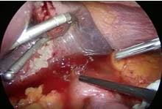
Fuga, 1-3%
Sitio más común gastroyeyuno anastomosis
Factores: experiencia quirúrgica, IMC >50 kg/m², refuerzo
Primeros 7 días, respuesta inflamatoria sistémica
Postquirúrgico inmediato (falla técnica): cirugía
PO. Mediato (isquemia/engrapadora circular): drenaje precutáneo, tratamiento endoscópico
Sima, E. (2017). Gastric bypass : Technical aspects and long-term results (PhD dissertation). Uppsala. DOI:http://urn.kb.se/resolve?urn=urn:nbn:se:uu:diva-319510

Slide 30
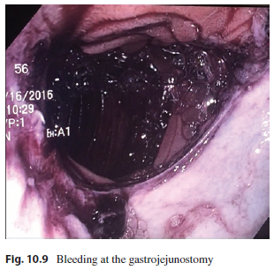
Sangrado/Hemorragia, 0.8-9.4%
Primeras 72 horas post quirúrgicas (>30 días)
Aguda (<72 h)
Linea de grapado
1. “Pouch” (gastroyeyuno)
2. Remanente gástrico
3. Yeyunoyeyuno anastomosis
Subaguda (72 h – 30 días)
Úlcera gástrica/duodenal
Gastritis, AINE’S, secundaria a anticoagulación
Crónica (>30 días)
Úlcera marginal (gastroyeyuno anastomosis)
Tratamiento medico
Tx. endoscópico
Tx. quirúrgico
GJ: hematemesis
YY: melena

Slide 31
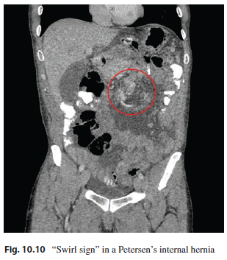
Obstrucción Intestinal, 1.5-5.2%
Hernia interna, adherencias
Vómito de contenido biliar (yeyunoyeyuno)
Tratamiento medico
Laparoscopía diagnóstica

Slide 32
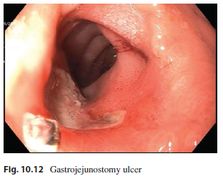
Úlcera marginal, 1-4%
Primer año después de cirugía; yeyunoyeyuno anastomosis
“Pouch” gástrico de mayor tamaño = mayor exposición a ácido gástrico
Factores importantes: tabaquismo, H.pylori, AINE’s, alcohol
Tratamiento endoscópico / quirúrgico en caso de complicación (perforación, hemorragia)
Sima, E. (2017). Gastric bypass : Technical aspects and long-term results (PhD dissertation). Uppsala. DOI:http://urn.kb.se/resolve?urn=urn:nbn:se:uu:diva-319510

Slide 33
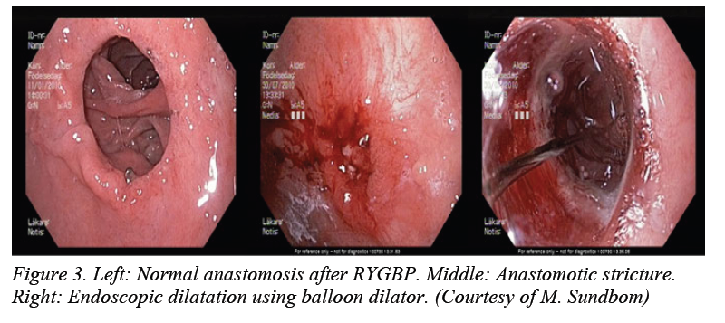
Estenosis, 3-15%
Gastroyeyuno
Disfagia 2 meses posterior a cirugía (asociado a engrapadora circular [21 mm])
Disfagia >4 meses, úlcera, cuerpo extraño
Anastomosis con tensión, exposición a ácido, hematoma, refuerzo (no absorbable)
Tratamiento endoscópico
Sima, E. (2017). Gastric bypass : Technical aspects and long-term results (PhD dissertation). Uppsala. DOI:http://urn.kb.se/resolve?urn=urn:nbn:se:uu:diva-319510

Slide 34
Referencias bibliográficas
Bellorin-Marin,0; pomp,a.. (2018).gastric bypass. R. Lutfi et al. (eds.), Global Bariatric Surgery,the art (pp.97-110). Springer. https://doi.org/10.1007/978-3-319-93545-4_9
higa,k.(2015).laparoscopic gastric bypass:technique and outcomes. Nguyen et al. (eds.), The ASMBS Textbook of Bariatric Surgery: Volume 1: Bariatric Surgery, (pp.183-191). Springer. https://doi.org/10.1007/978-3-319-93545-4_9
Sima, E. (2017). Gastric bypass : Technical aspects and long-term results (PhD dissertation). Uppsala. DOI:http://urn.kb.se/resolve?urn=urn:nbn:se:uu:diva-319510
Moshiri, M. et al. (2013). Evolution of Bariatric Surgery: A Historical Perspective. American Journal of Roentgenology, 201(1), W40–W48. doi:10.2214/ajr.12.10131
Saliba, J., Wattacheril, J., & Abumrad, N. N. (2009). Endocrine and metabolic response to gastric bypass. Current opinion in clinical nutrition and metabolic care, 12(5), 515–521. https://doi.org/10.1097/MCO.0b013e32832e1b14
Beckman, L. M., Beckman, T. R., & Earthman, C. P. (2010). Changes in gastrointestinal hormones and leptin after Roux-en-Y gastric bypass procedure: a review. Journal of the American Dietetic Association, 110(4), 571–584. https://doi.org/10.1016/j.jada.2009.12.023
Rubino F, Forgione A, Cummings DE, Vix M, Gnuli D, Mingrone G, et al. The mechanism of diabetes control after gastrointestinal bypass surgery reveals a role of the proximal small intestine in the pathophysiology of type 2 diabetes. Ann Surg. 2006;244:741–9.
Rubino F, Marescaux J. Effect of duodenal-jejunal exclusion in a non-obese animal model of type 2 diabetes: a new perspective for an old disease. Ann Surg. 2004;239:1–11
Baud G, Daoudi M, Hubert T, Raverdy V, Pigeyre M, Hervieux E, et al. Bile diversion in roux-en-Y gastric bypass modulates sodium-dependent glucose intestinal uptake. Cell Metab. 2016;23:547–53.
Wang, W., Cheng, Z., Wang, Y., Dai, Y., Zhang, X., & Hu, S. (2019). Role of Bile Acids in Bariatric Surgery. Frontiers in physiology, 10, 374. https://doi.org/10.3389/fphys.2019.00374
Cox AJ, West NP, Cripps AW. Obesity, inflammation, and the gut microbiota. Lancet Diabetes Endocrinol. 2015;3:207– 15.
. Troy S, Soty M, Ribeiro L, Laval L, Migrenne SP, Fioramonti X, et al. Intestinal gluconeogenesis is a key factor for early metabolic changes after gastric bypass but not after gastric lap-band in mice. Cell Metabolism. 2008;8:201–11
Stefanidis D, Kuwada TS, Gersin KS. The importance of the length of the limbs for gastric bypass patients--an evidence-based review. Obes Surg. 2011;21(1):119‐124. doi:10.1007/s11695-010-0239-3

